Slide 1


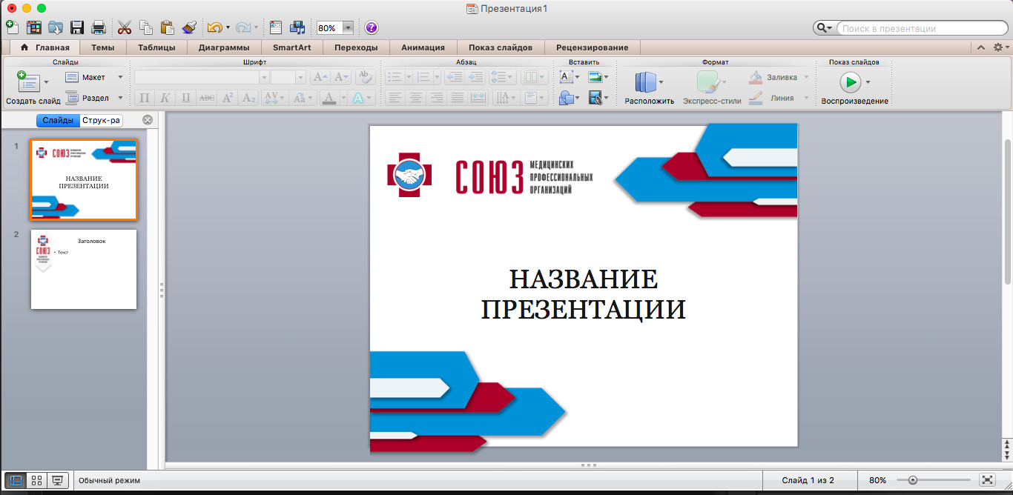
Использование инструментов бережливого производства в работе среднего медицинского персонала
МИНИСТЕРСТВО ЗДРАВООХРАНЕНИЯ
НОВОСИБИРСКОЙ ОБЛАСТИ
ГОСУДАРСТВЕННОЕ БЮДЖЕТНОЕ УЧРЕЖДЕНИЕ ЗДРАВООХРАНЕНИЯ НОВОСИБИРСКОЙ ОБЛАСТИ
«ГОРОДСКАЯ КЛИНИЧЕСКАЯ ПОЛИКЛИНИКА № 7»
Главный врач Е.А. Аксенова
РЕГИОНАЛЬНАЯ ОБЩЕСТВЕННАЯ ОРГАНИЗАЦИЯ
НОВОСИБИРСКАЯ ПРОФЕССИОНАЛЬНАЯ АССОЦИАЦИЯ
СПЕЦИАЛИСТОВ СЕСТРИНСКОГО ДЕЛА
А.А. Суслова
Старшая медицинская сестра поликлинического отделения
ГБУЗ НСО «ГКП № 7»
28.09. 2017. Новосибирск
Notes:
Здравствуйте уважаемые коллеги!
Позвольте приветствовать вас в этом зале!
Для меня большая честь представлять Региональную общественную организацию «Новосибирская профессиональная ассоциация специалистов сестринского дела» (РОО «НПАССД») на сегодняшнем мероприятии.
Охрана здоровья граждан является одной из приоритетных задач социальной политики государства. На современном этапе особую актуальность приобретают вопросы качества медицинской помощи, которые нельзя рассматривать отдельно от вопросов подготовки специалистов со средним медицинским образованием на додипломном и последипломном уровнях образования и создания системы мотивации к непрерывному повышению квалификации.

Slide 2
О поликлинике и проекте
17.04.2017 Начало участия в проекте «Бережливая поликлиника»
В НСО 2 поликлиники в проекте
ГБУЗ НСО «ГКП №7» – педиатрическая служба
Исходные данные о поликлинике (24 747 детского населения, 670 посещений в смену, 2 педиатрических отделения (14 и 15 участков), детское консультативно-диагностическое отделение, дошкольно-школьное отделение)

Slide 3
Подготовительный этап
Была создана рабочая группа (руководство, заведующая педиатрическим отделением, старшие медсестры, участковые врачи, участковые медсестры, системный администратор)
Обучение (1 день - 10 часов)
Отбор рабочих мест.Принцип отбора-наличие отдельного кабинета, работники-молодые перспективные, восприимчивые к изменениям)

Slide 4
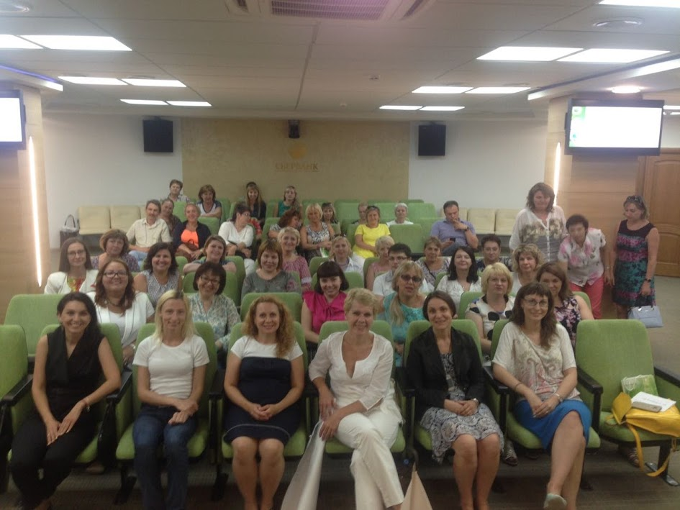
Семинар по «Бережливому производству» 30.06.2017

Slide 5
Об инструменте 5S
Цель
Минимизировать несистемный характер работы
Универсализация и стандартизация рабочего места
Не сотрудники работают медленно, а процесс устроен несовершенно
Любой сотрудник отделения должен найти любой предмет за 2 мин

Slide 6
Cистема 5S - это
5 простых принципов рациональной организации рабочего пространства,соблюдая которые можно извлечь максимальную выгоду из имеющихся ресурсов

Slide 7
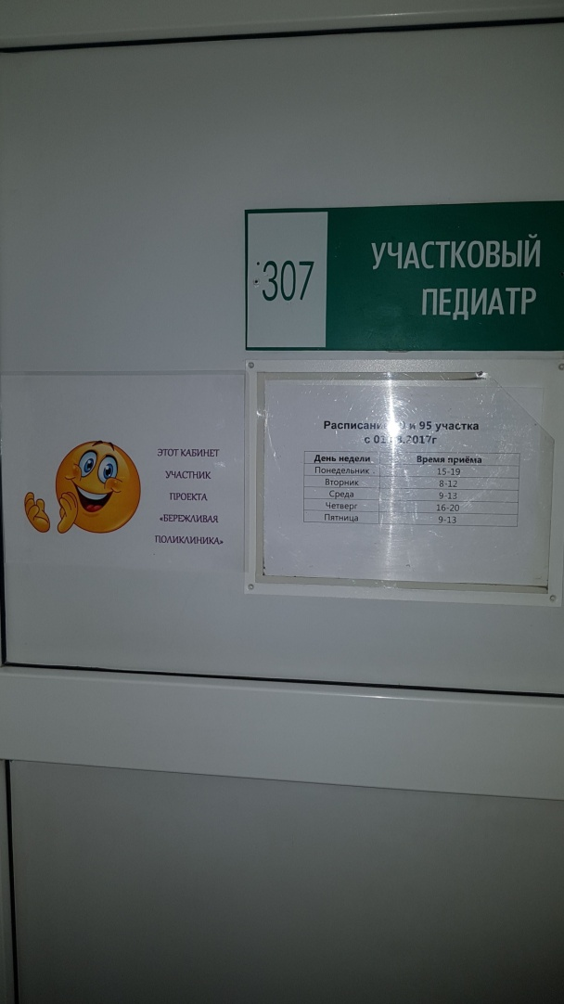
Этот кабинет - участник проекта

Slide 8
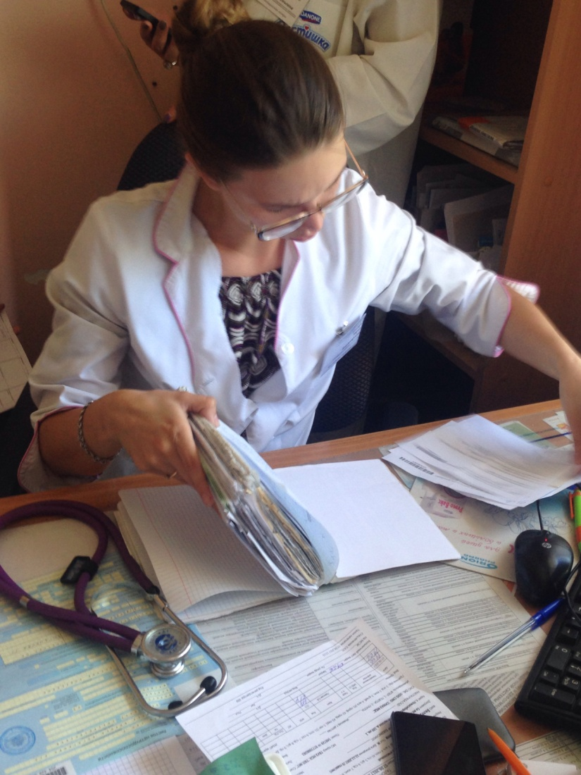
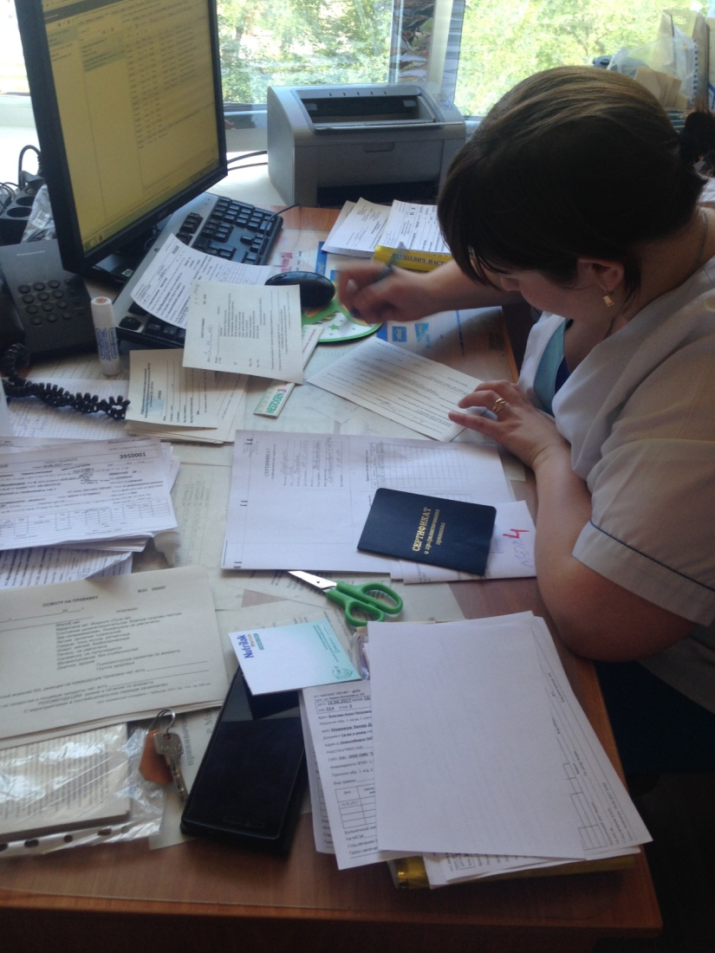

Участковый педиатр и участковая медсестра
«До»

Slide 9
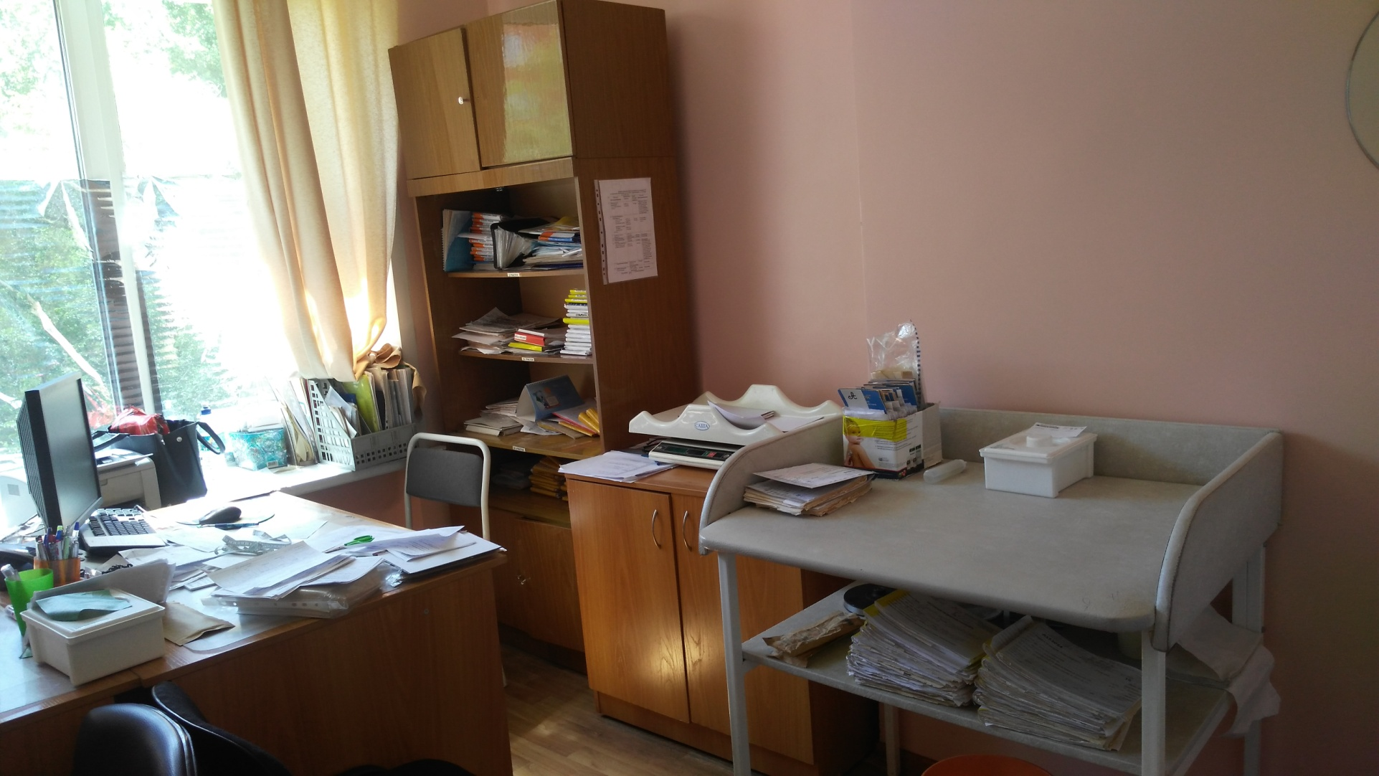
Кабинеты участковых педиатров, вошедшие в проект

Slide 10
Seiri. Сортировка
1.Задачи:
отделить необходимое от бесполезного
обозначить редко используемое
оставить только нужное
2.Основные проблемные моменты:
излишние запасы
беспорядочное расположение канцелярии, документации
лишние предметы (не относящиеся к процессу)

Slide 11
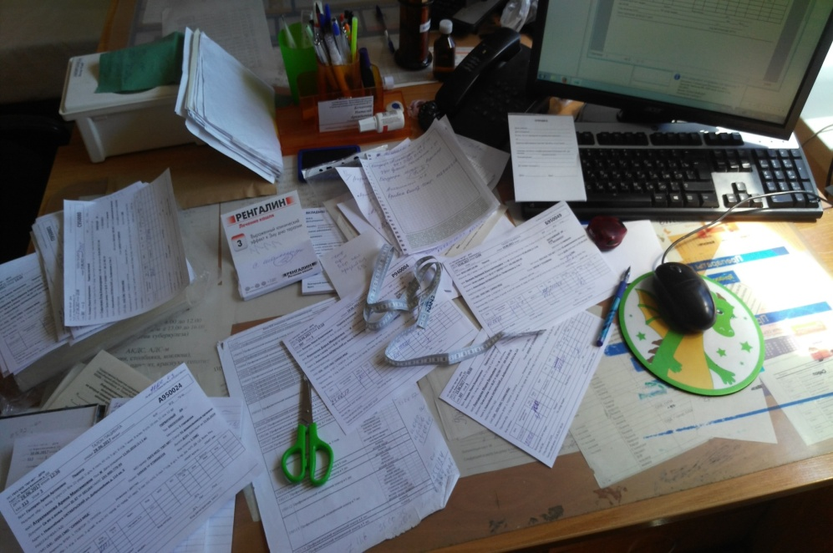
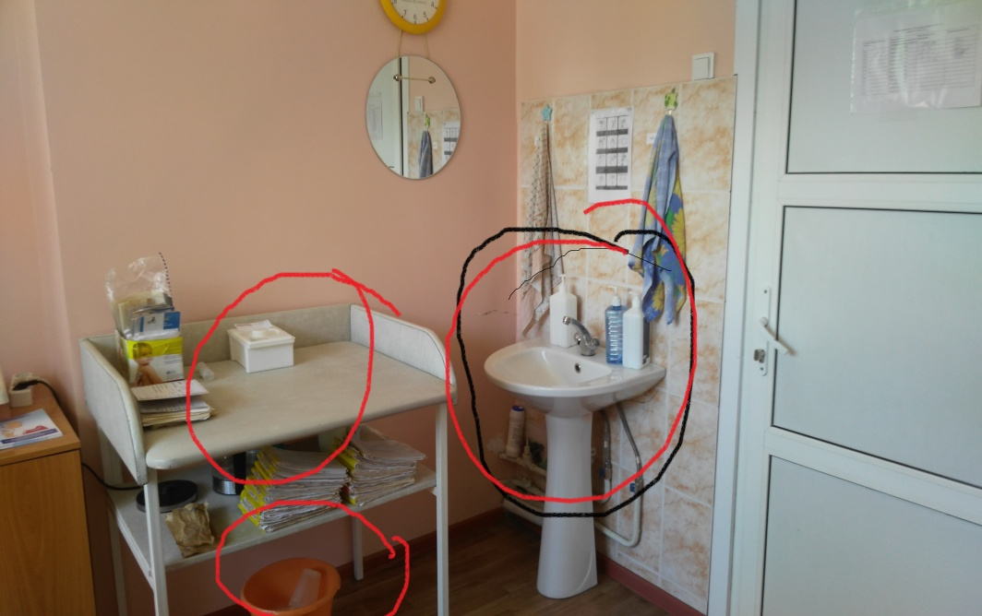
Беспорядочное расположение документов, канцелярии, амбулаторных карт, дезсредств

Slide 12
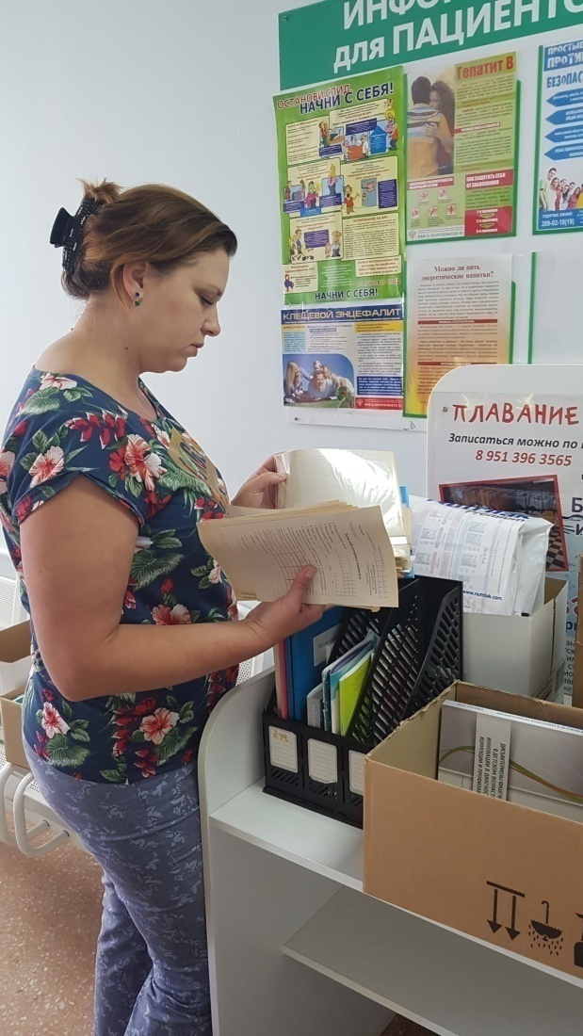
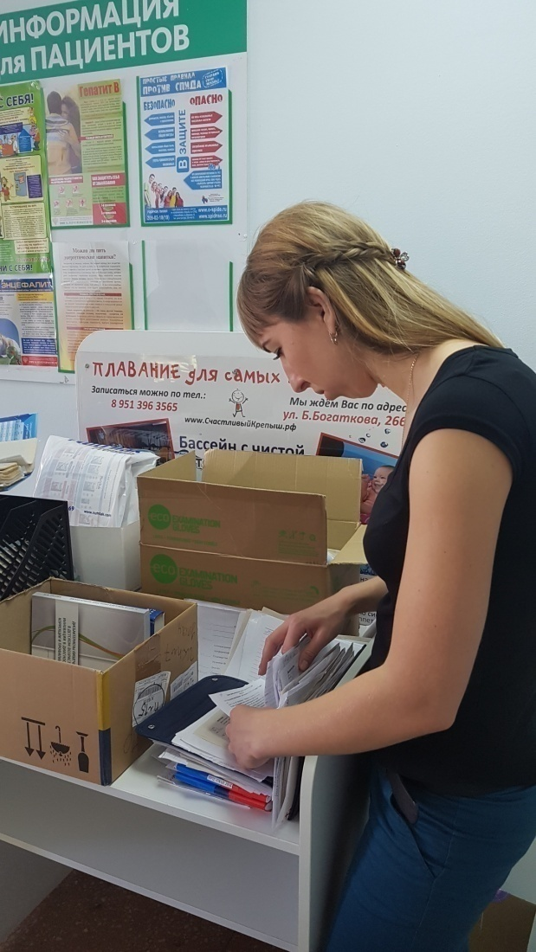
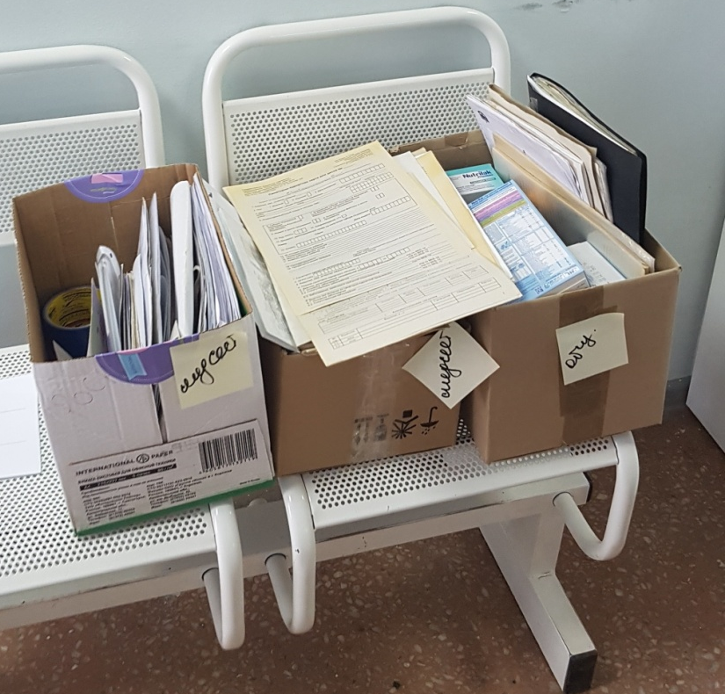
Отделить необходимое от бесполезного

Slide 13
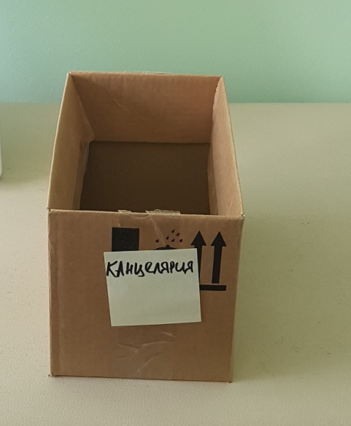
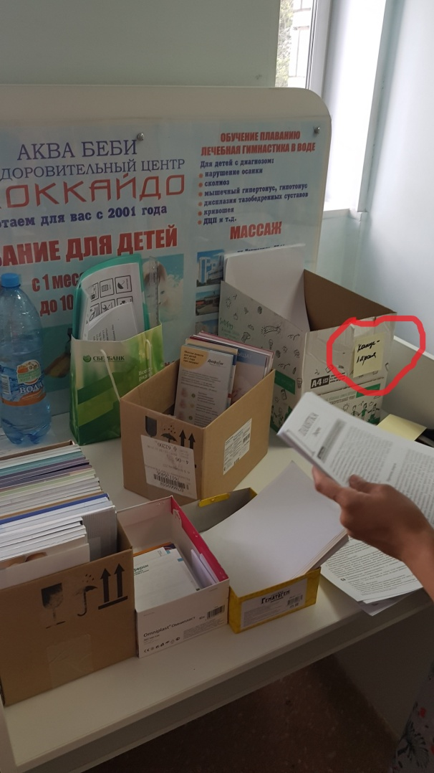
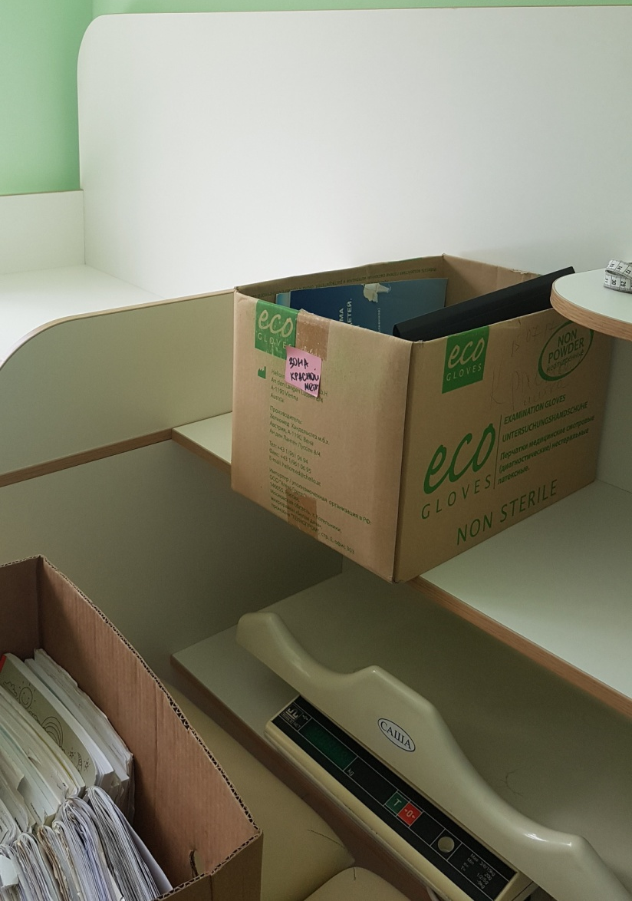
Сортировка

Slide 14
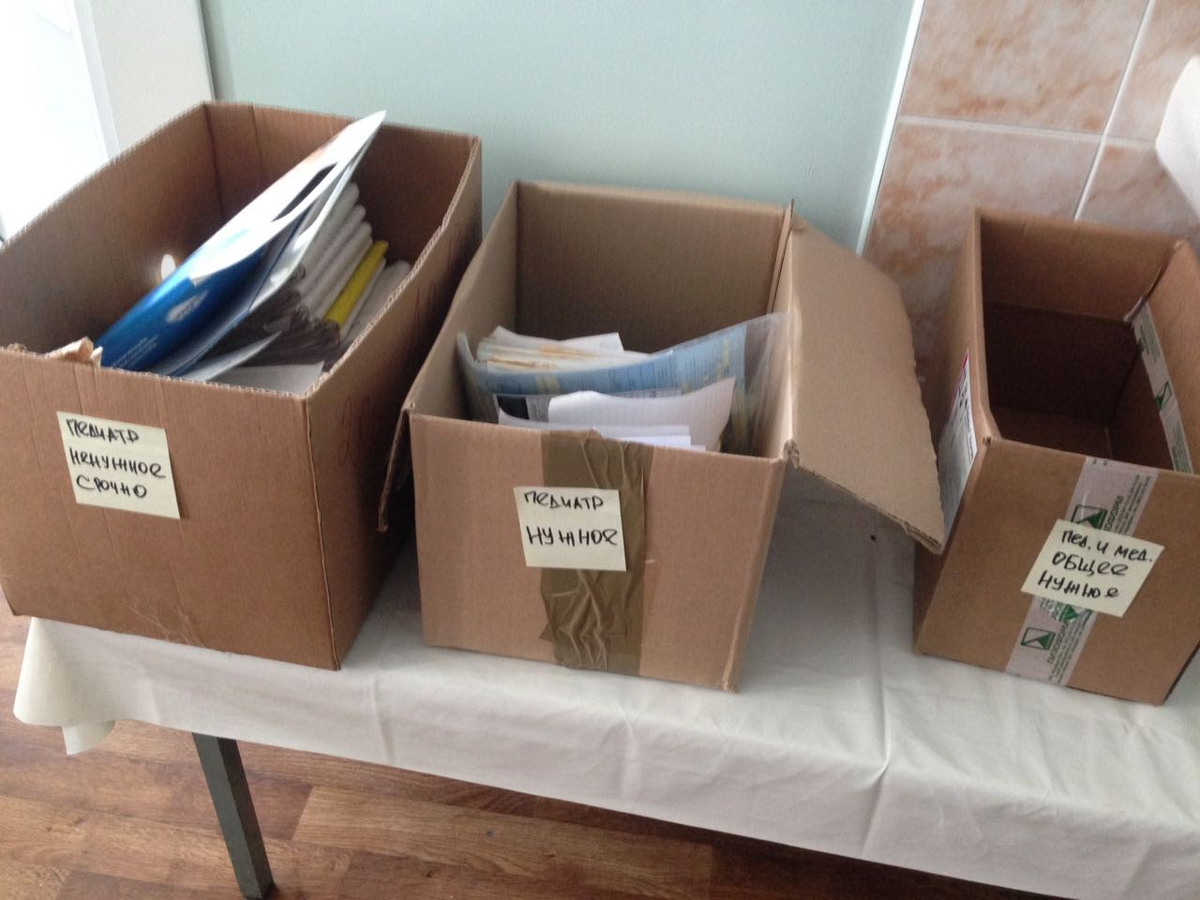
Сортировка

Slide 15
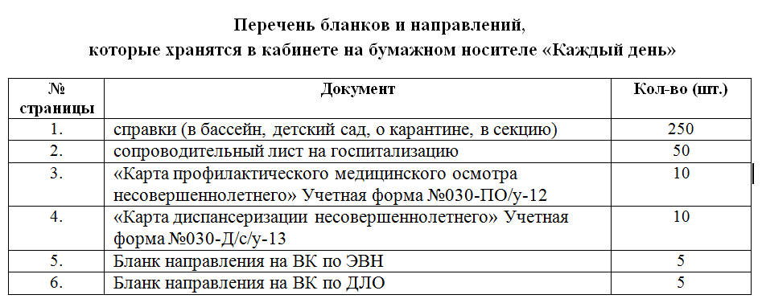
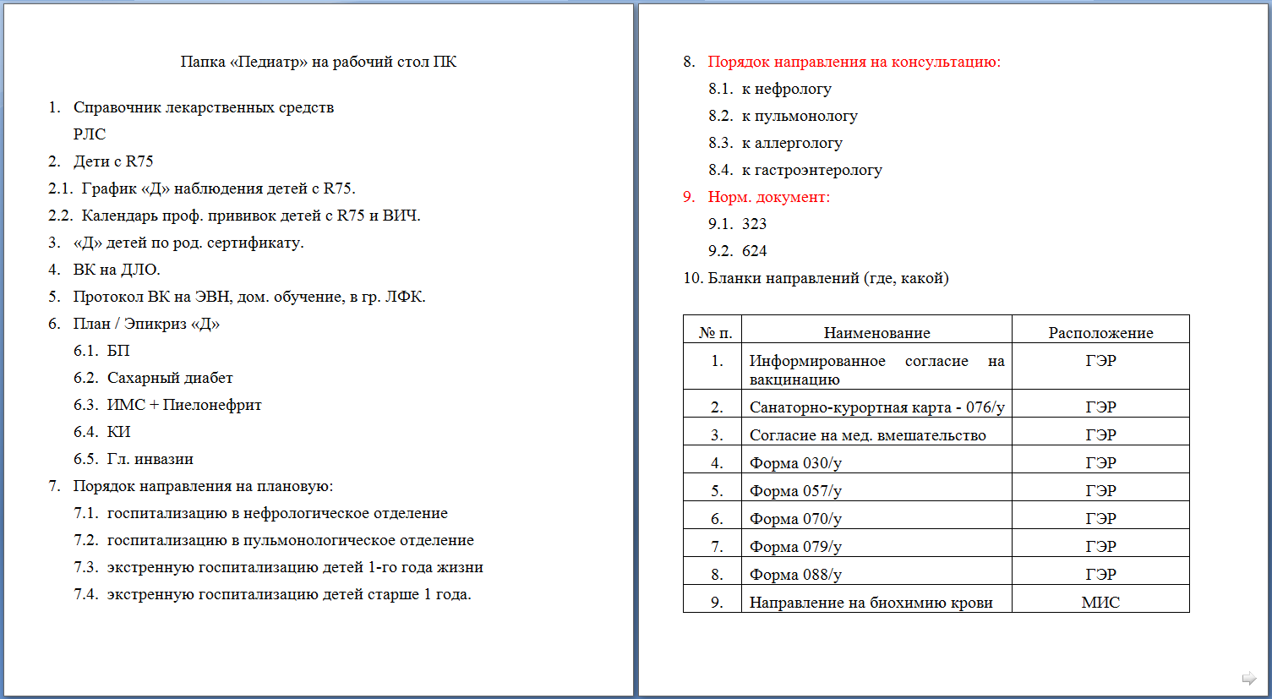
Seiri. Сортировка
Каталоги в электронном виде

Slide 16
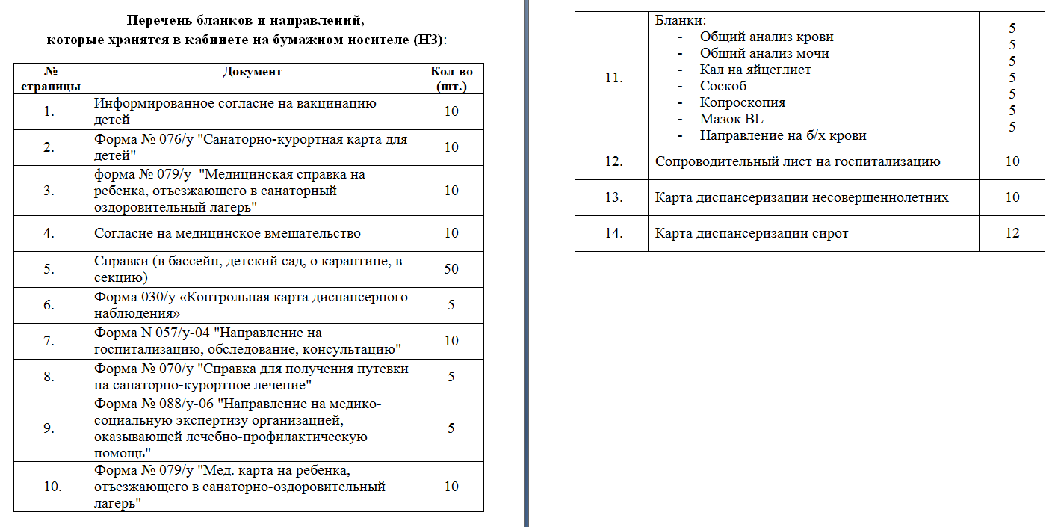
Seiri. Сортировка
Каталоги в электронном виде

Slide 17
Seiton. Рациональное расположение
Процесс согласования: дизайнером было предложено 5 интерпретаций планировки мебели,мы исходили из следующих принципов:
заказали мебель под размеры кабинетов и с учетом особенностей их планировки
заказали мебель оптимальных размеров, отвечающую предназначению предметов
убрали острые углы у мебели
расположили полноценную кушетку (190 см)
скрыли емкости с дез.растворами, упаковки с перчатками, масками
заказали шкаф для раздельного хранения санитарной и личной одежды

Slide 18
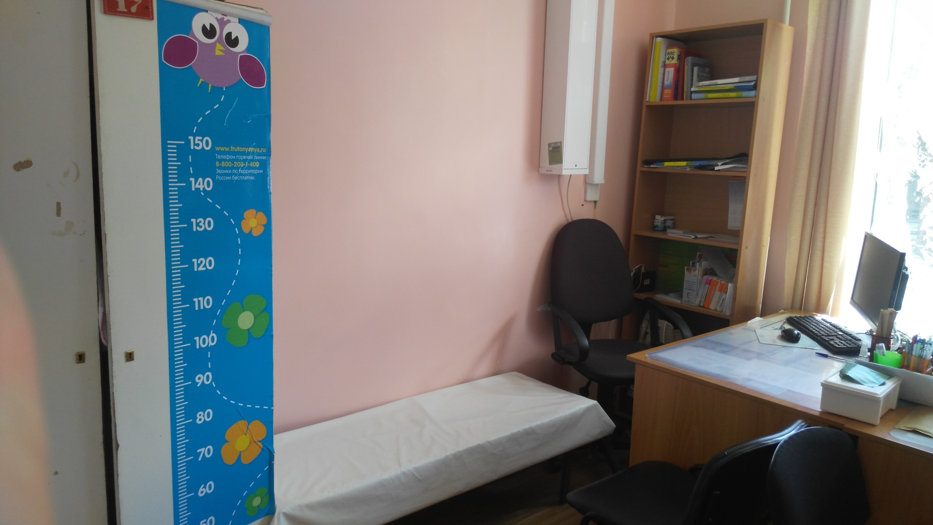
Старая мебель

Slide 19
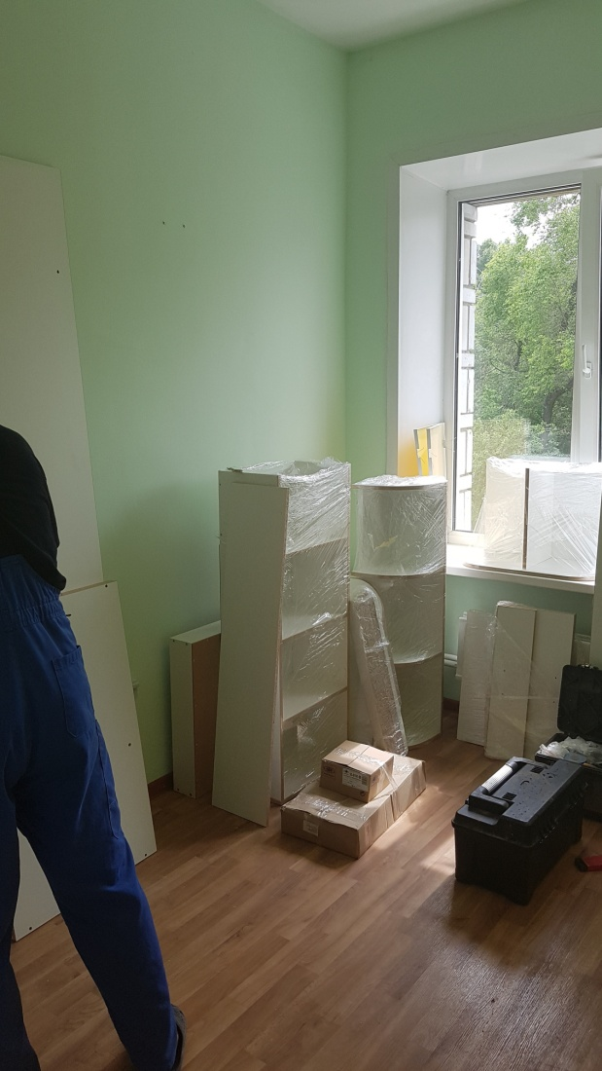
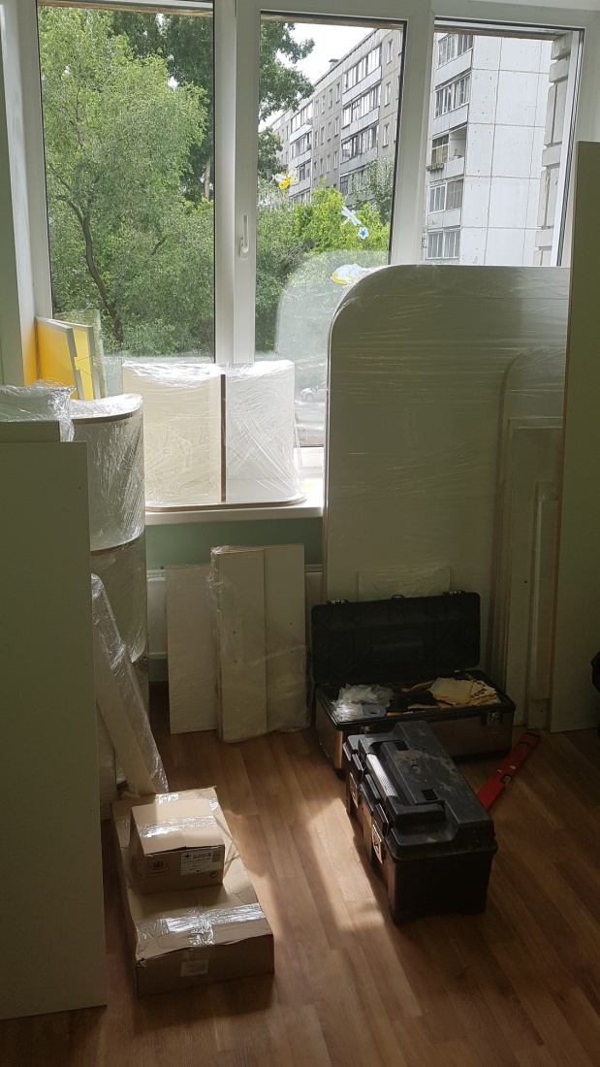
Сборка новой мебели

Slide 20
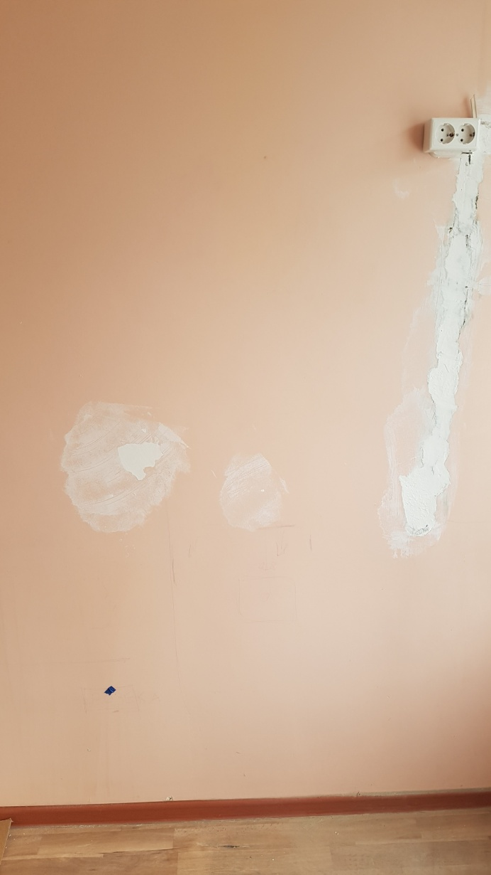
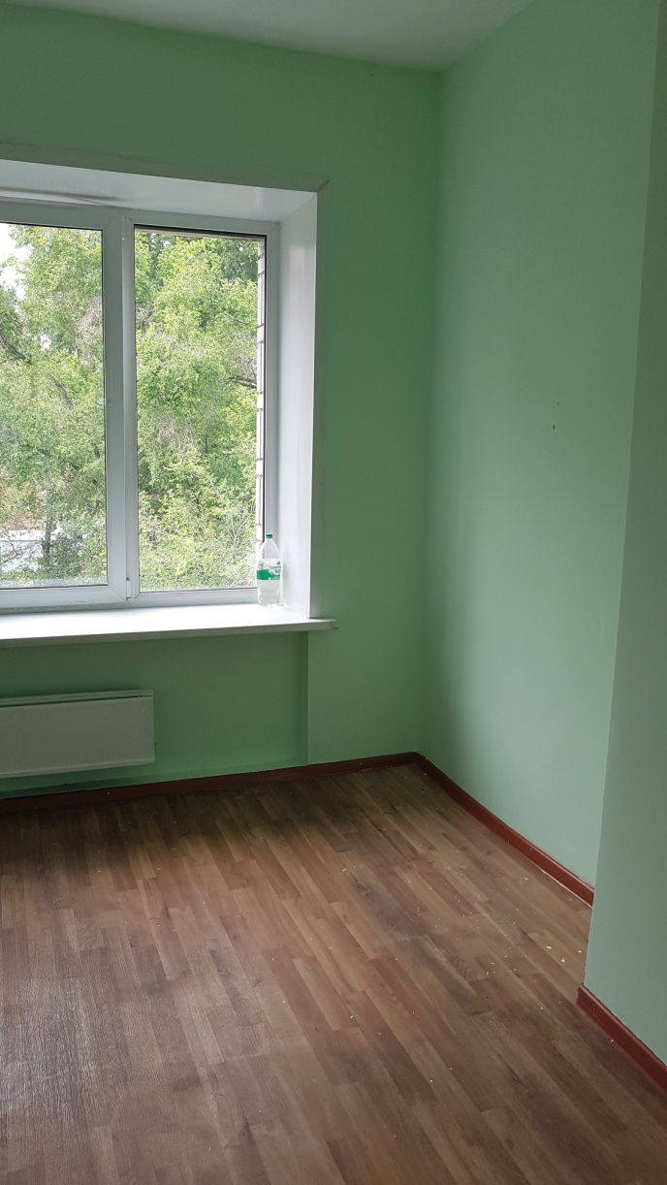
Кабинеты До и После ремонта

Slide 21
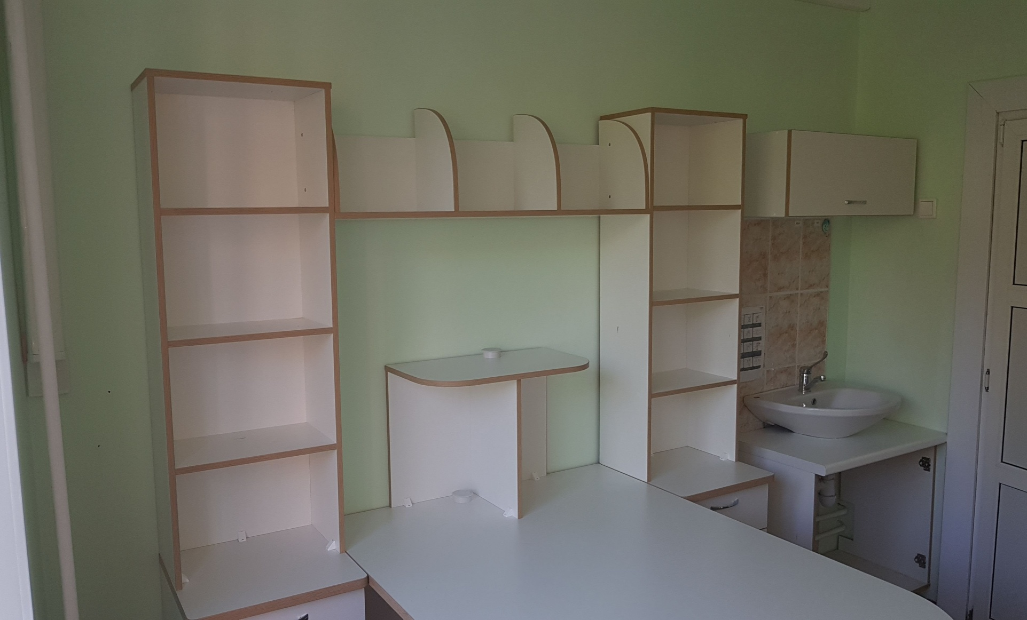
Мебель под размеры кабинета и с учетом планировки, оптимальных размеров, отвечающая предназначению предметов

Slide 22
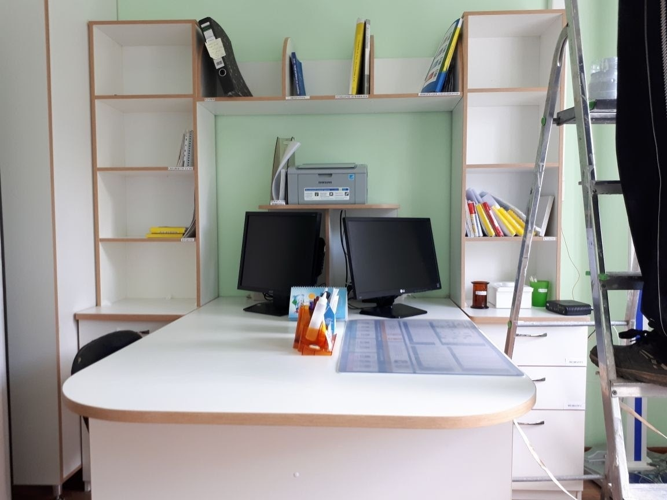
Seiton. Рациональное расположение
Удобное расположение оргтехники - высвобождение пространства на рабочем столе, аккуратное расположение розеток, проводов
Множество полок для документации, предусмотренных как для медсестры, так и для врача
Определены места для каждой вещи в соответствии с рабочим процессом
Размещение мебели – пеленальный стол и кушетка расположены ближе к врачу

Slide 23
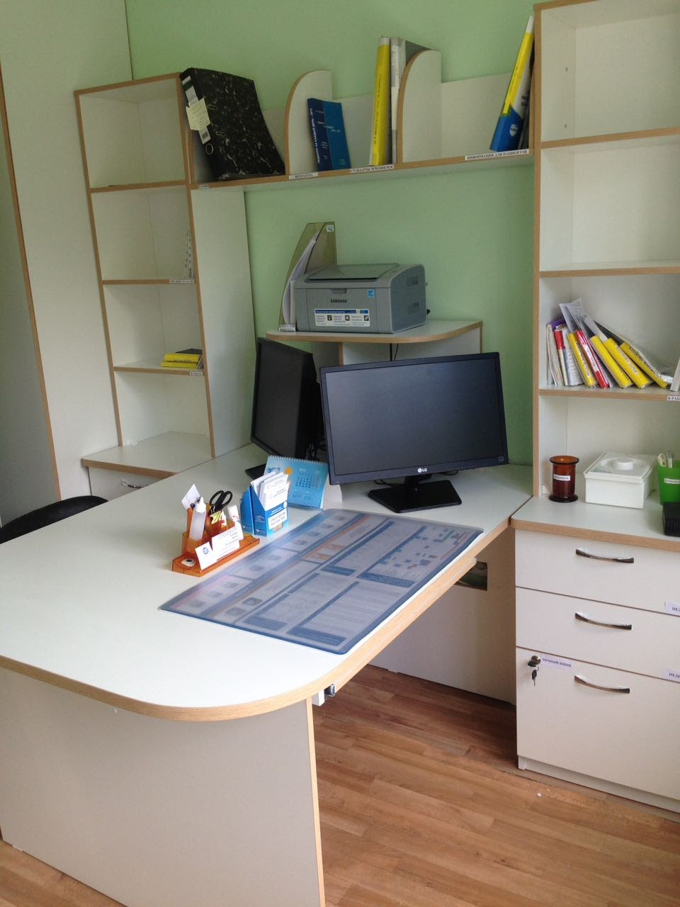
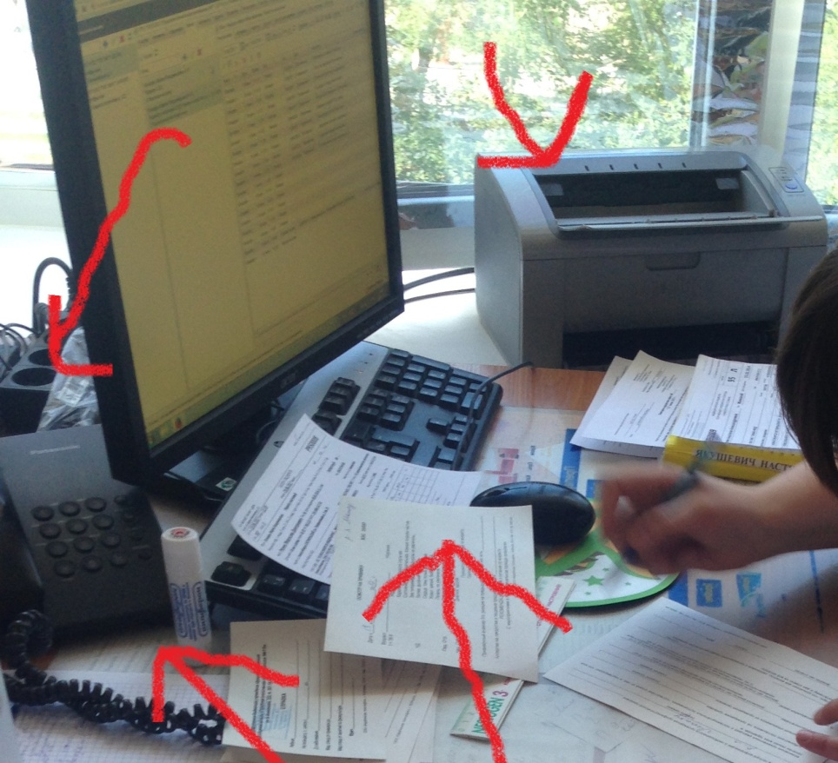
Рациональное расположение оргтехники во вновь отремонтированных кабинетах
Таким образом, высвободили дополнительное пространство на рабочем месте

Slide 24
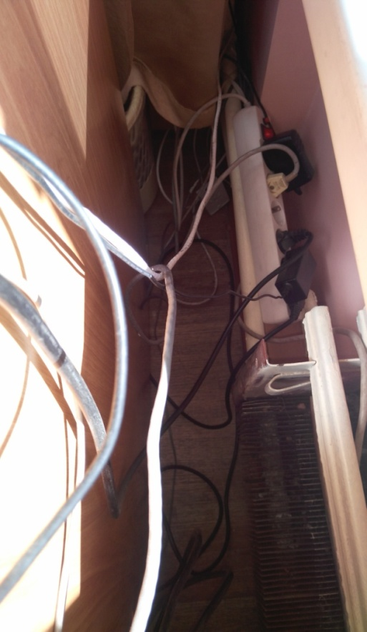
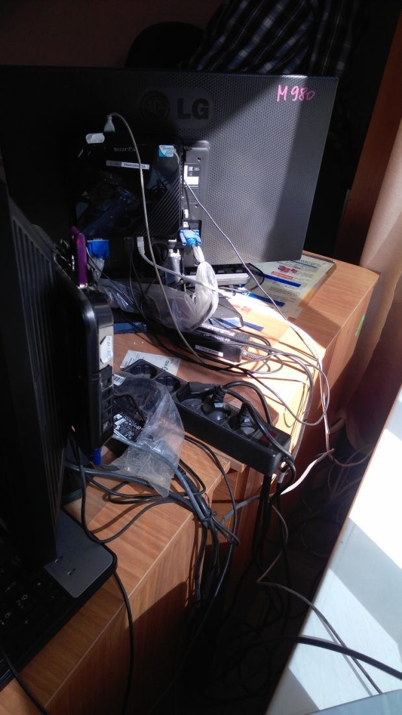
Нерациональное расположение оргтехники, проводов

Slide 25
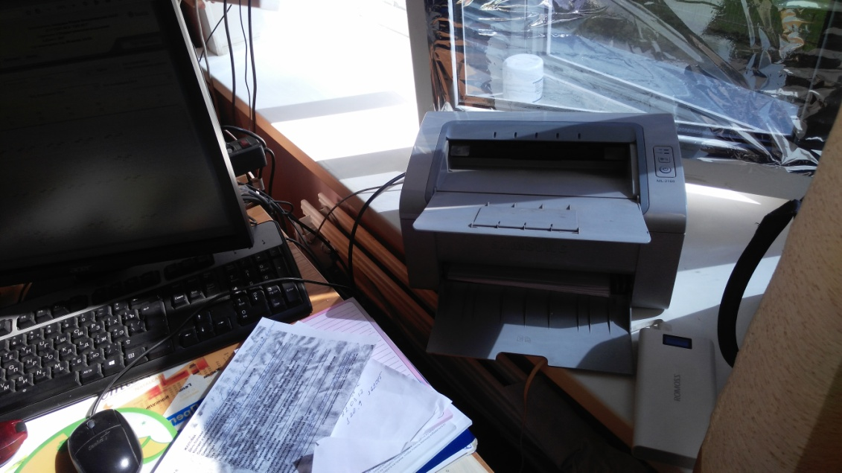
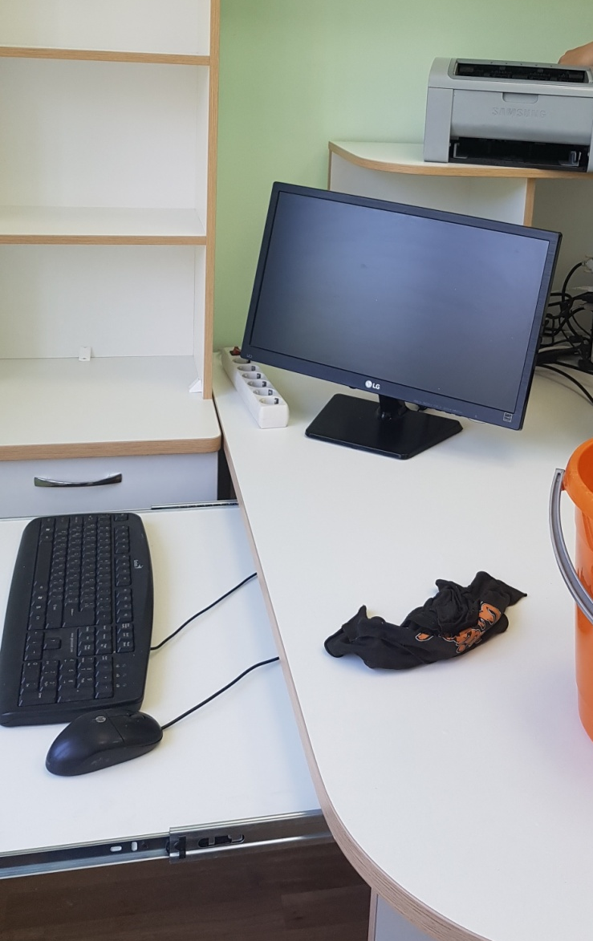
ДО и ПОСЛЕ

Slide 26
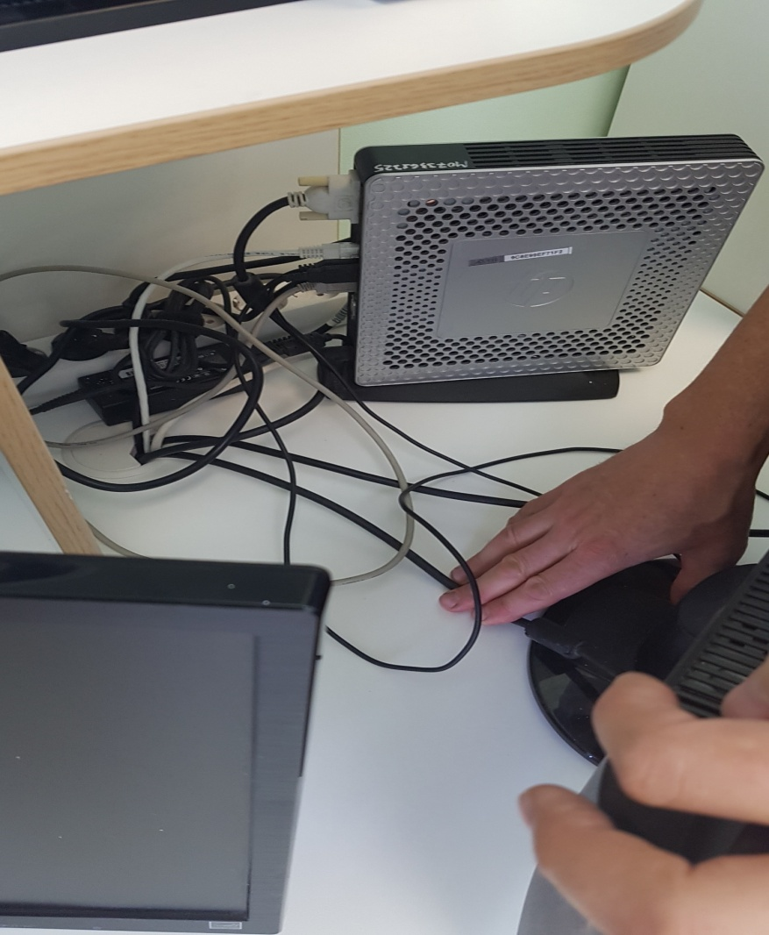
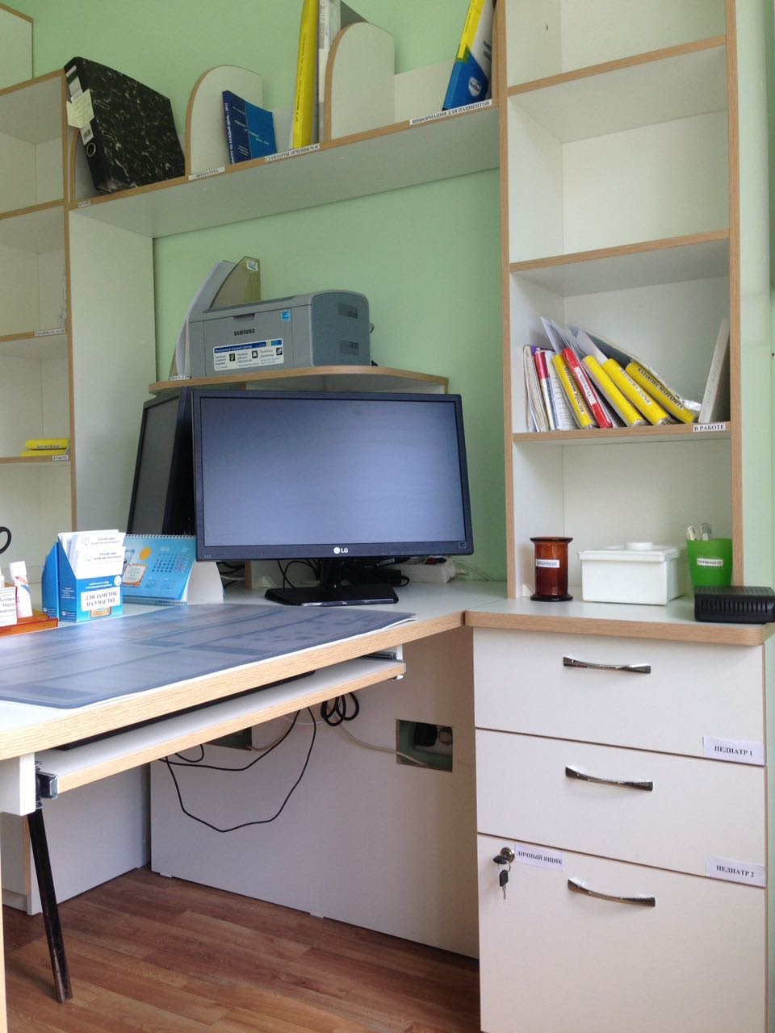
Рациональное расположение оргтехники, проводов

Slide 27
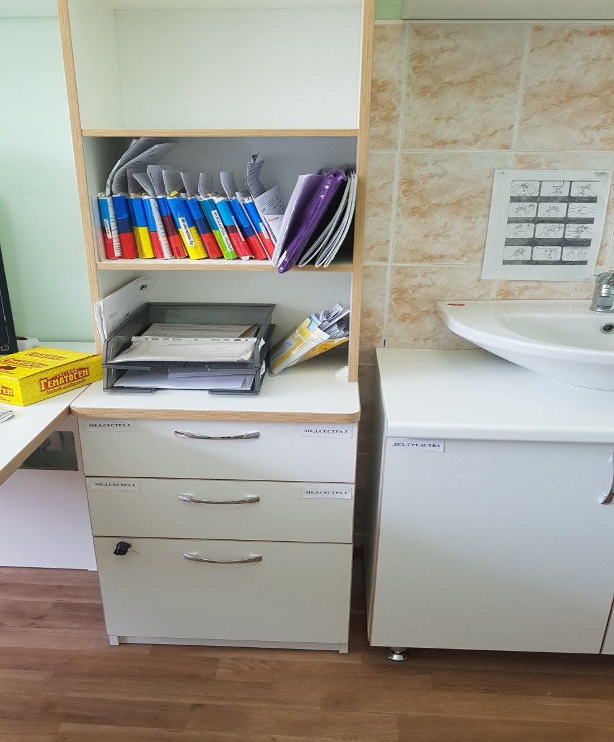
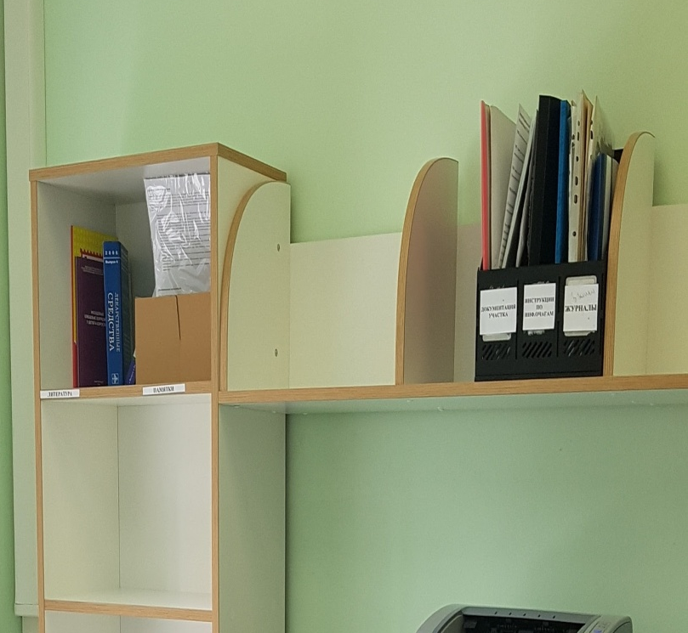
Определили место для каждой вещи в соответствии с рабочим процессом

Slide 28
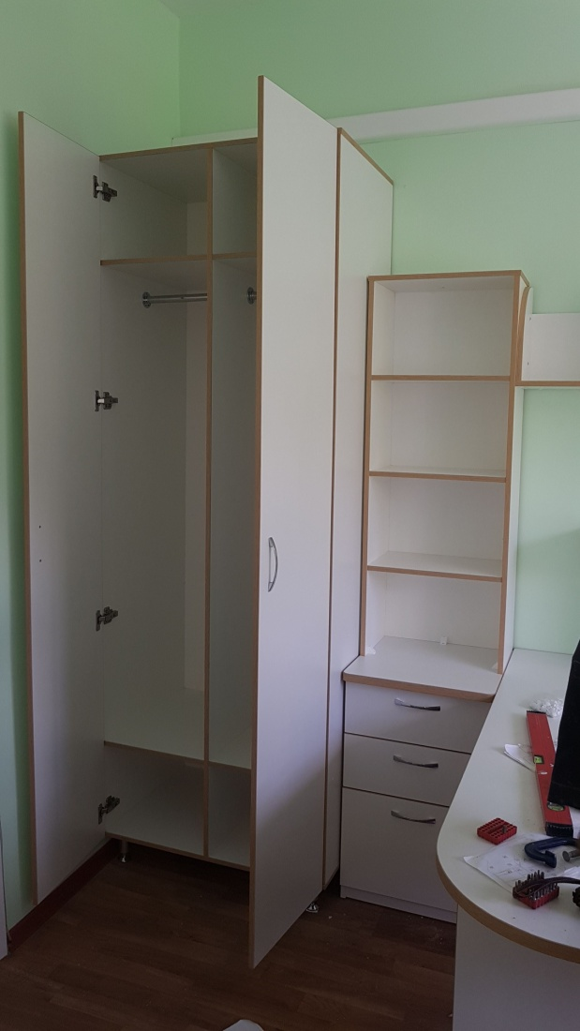
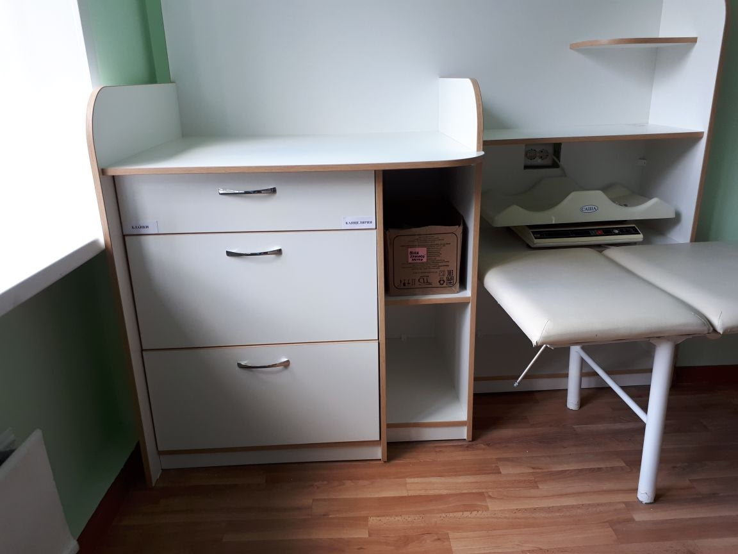
Размещение мебели – пеленальный стол и кушетка расположены ближе к врачу, весы в специально отведенном месте.
Шкаф для раздельного хранения санитарной и личной одежды

Slide 29
Seiso. Уборка
Главный источник загрязнений – неудобно расположенная старая мебель, провода на полу
Провели уборку кабинетов, компьютерной техники
Стены, плинтуса, пол стали доступны для более качественной обработки
Сократилось время уборки кабинетов

Slide 30
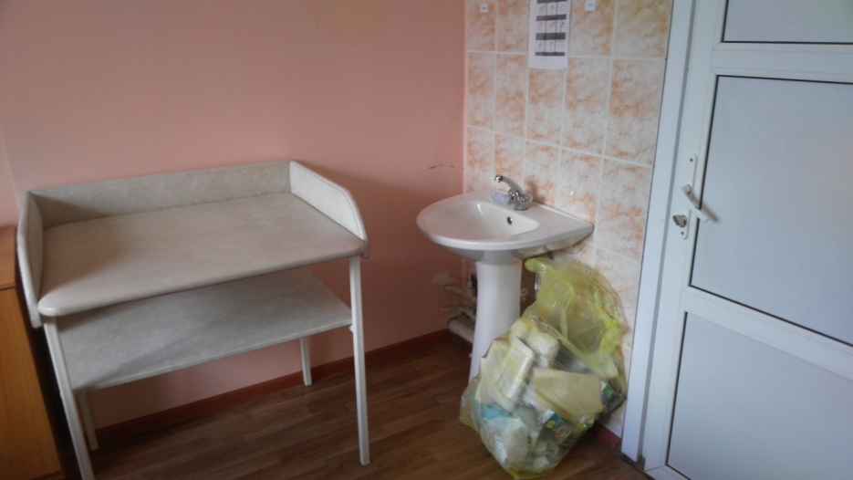
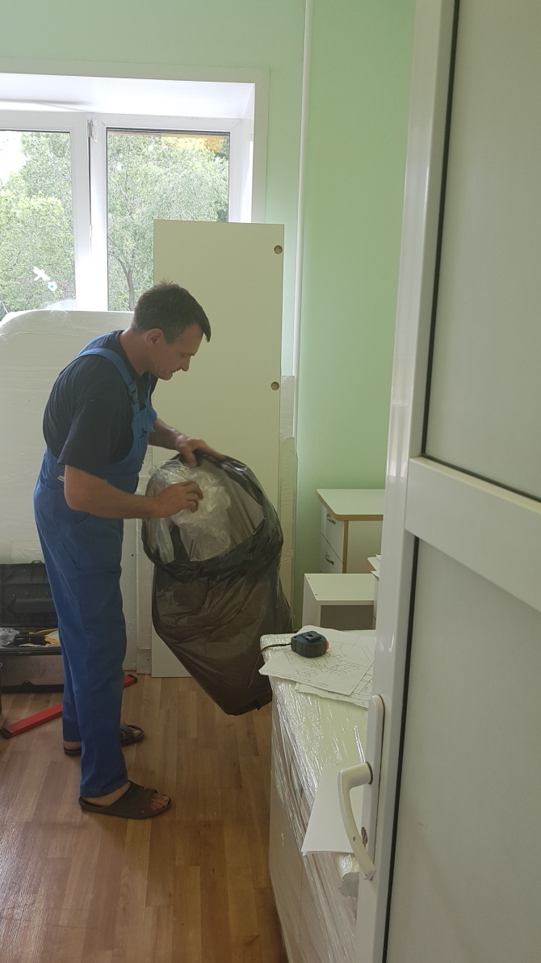
Уборка

Slide 31
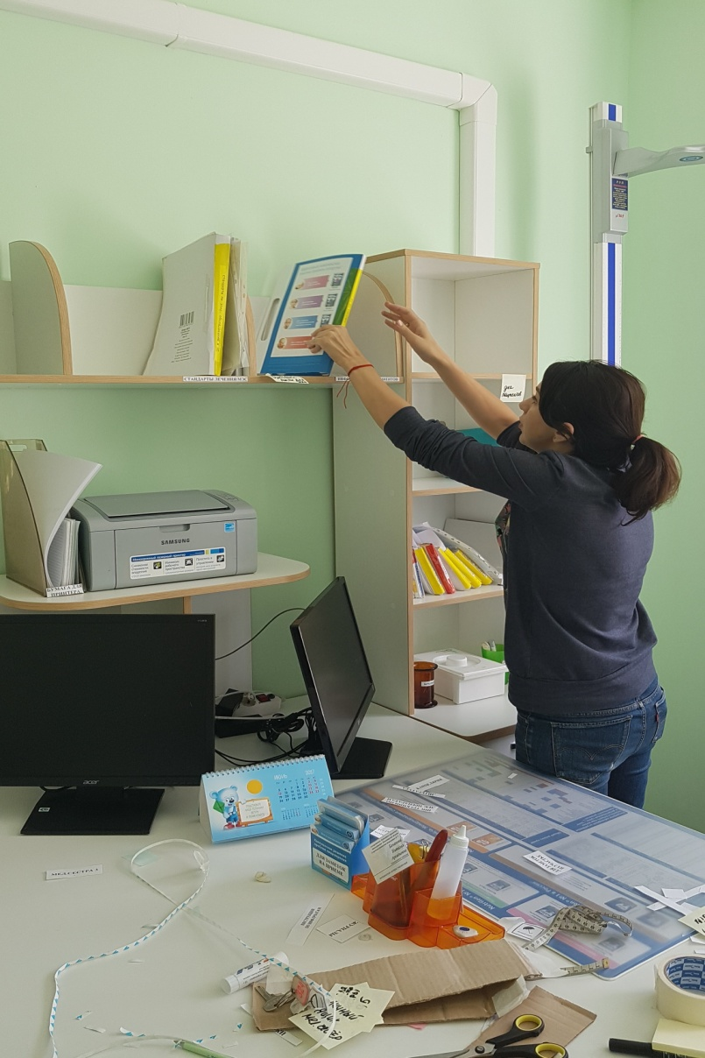
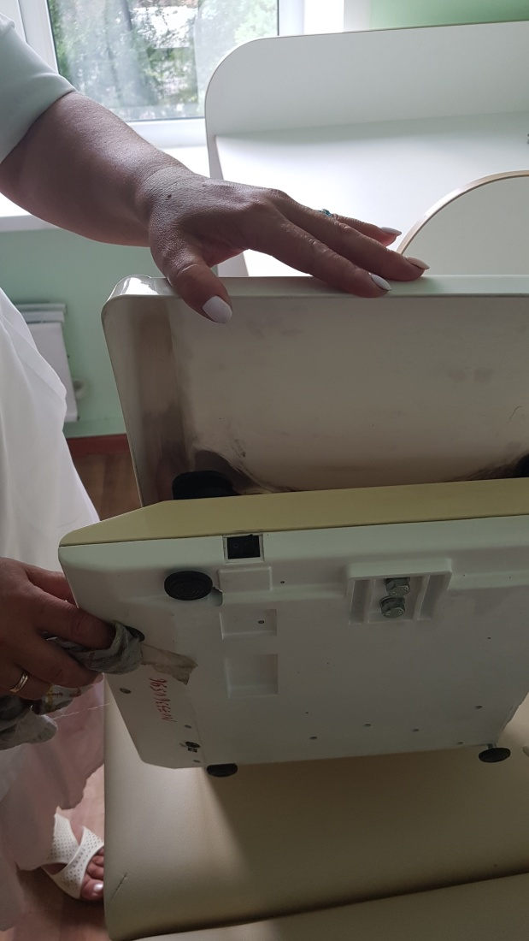
Уборка

Slide 32
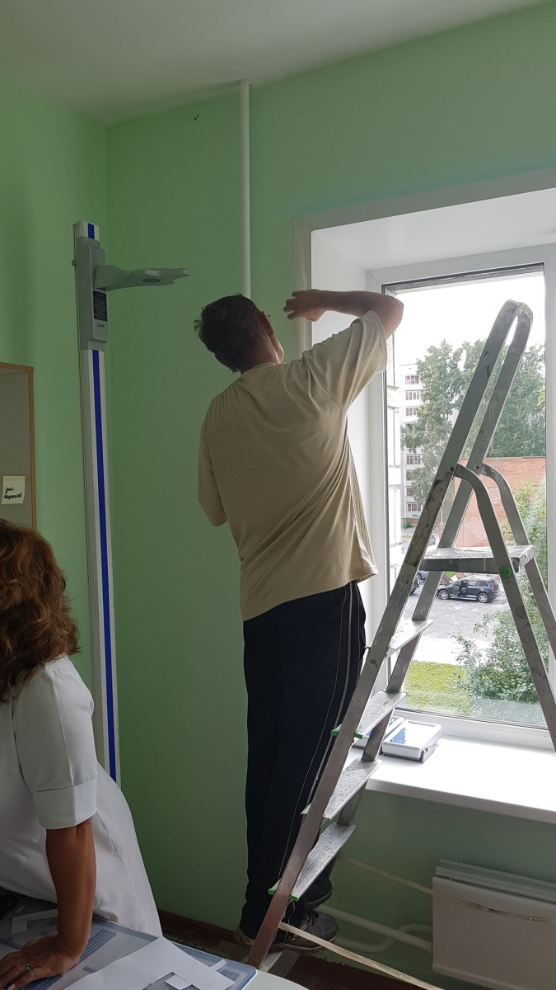
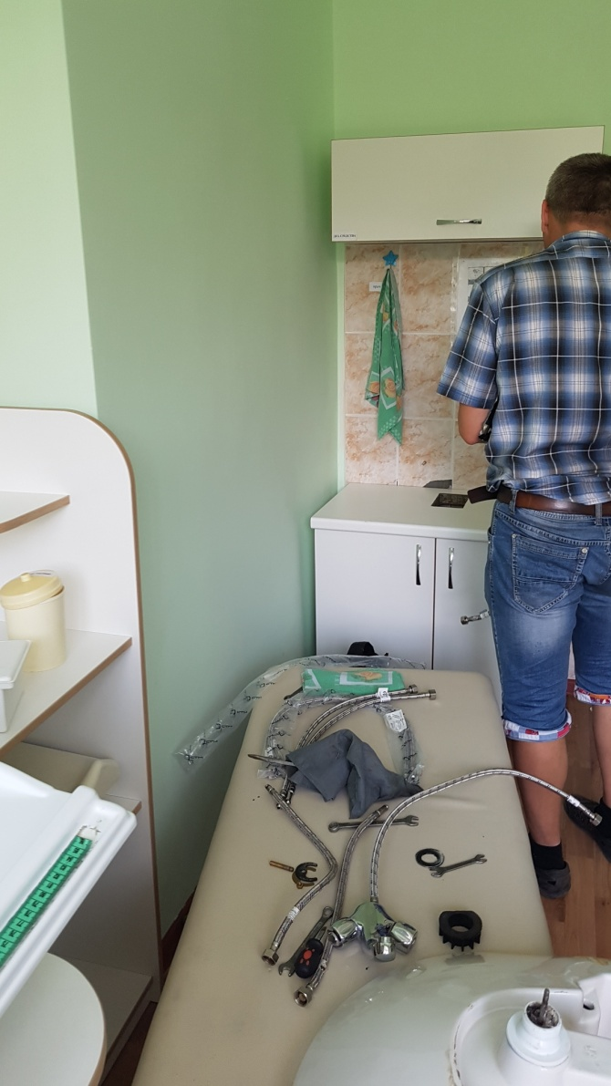
Уборка

Slide 33
Seiketsu. Стандартизация
Определили стандарты, порядок и места
Закрепили визуально, подписали, промаркировали места для предметов
(у всех предметов должно быть свое место, все предметы должны быть на местах)
Разработали алгоритм действий медицинской сестры, для улучшения качества работы - разработали чек-листы

Slide 34
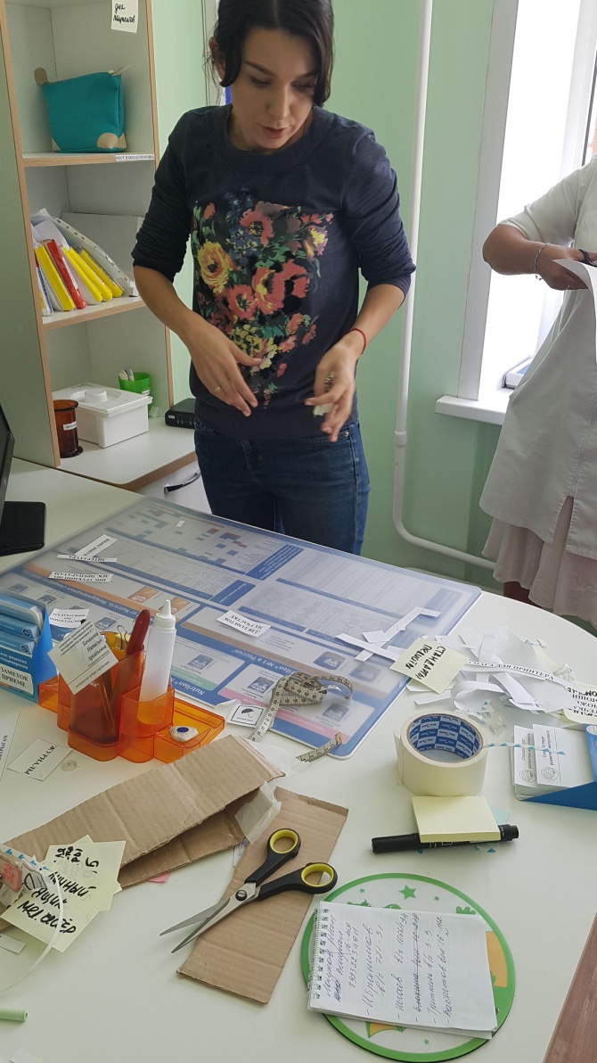
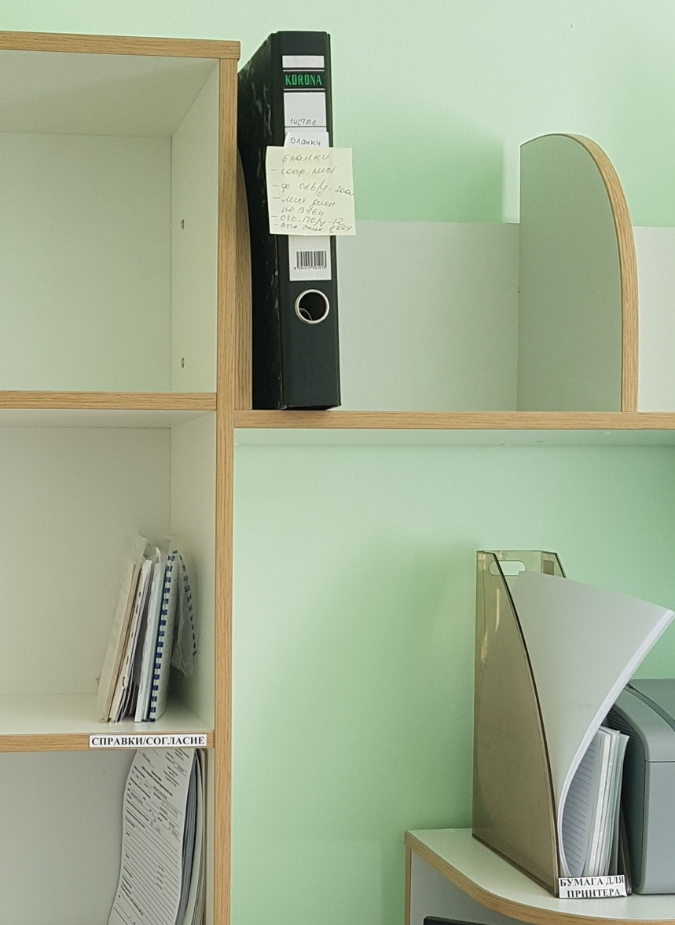
Маркировка полок/папок

Slide 35
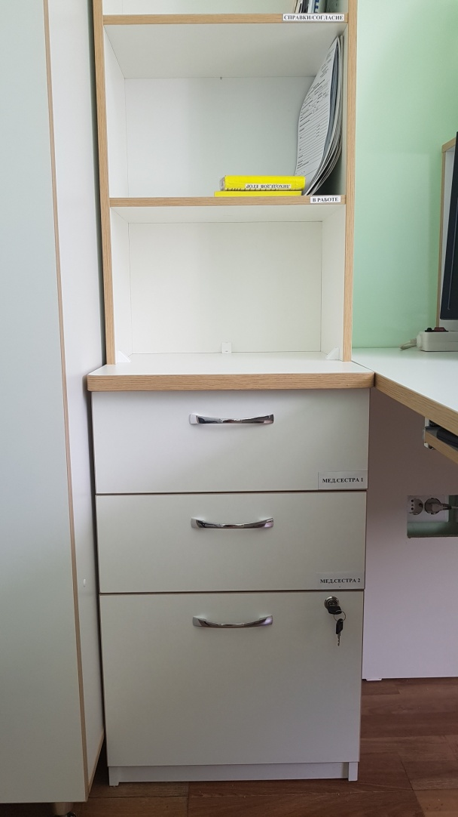
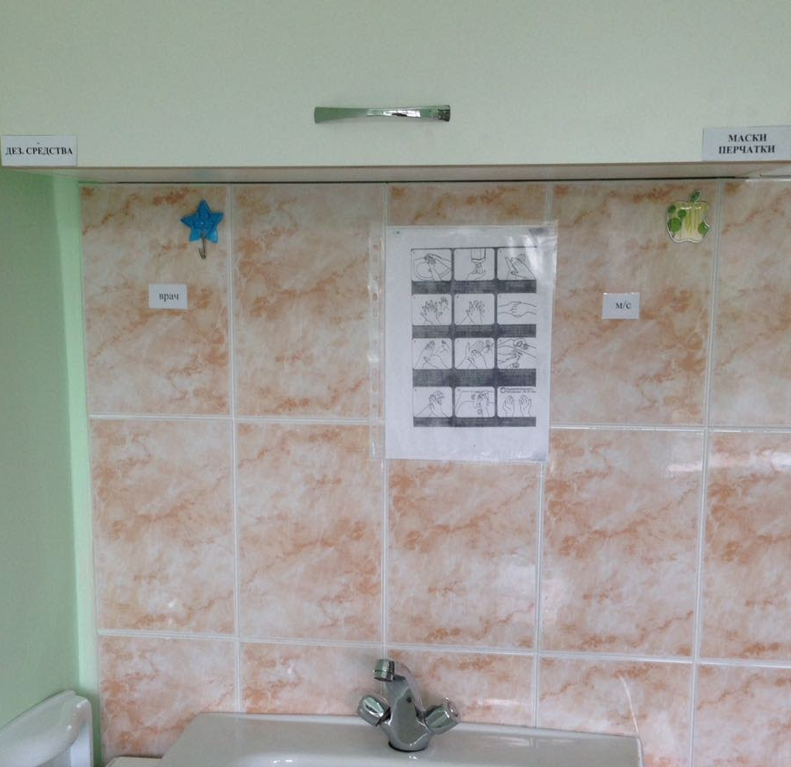
Ящик для личных вещей
Место для масок и перчаток

Slide 36
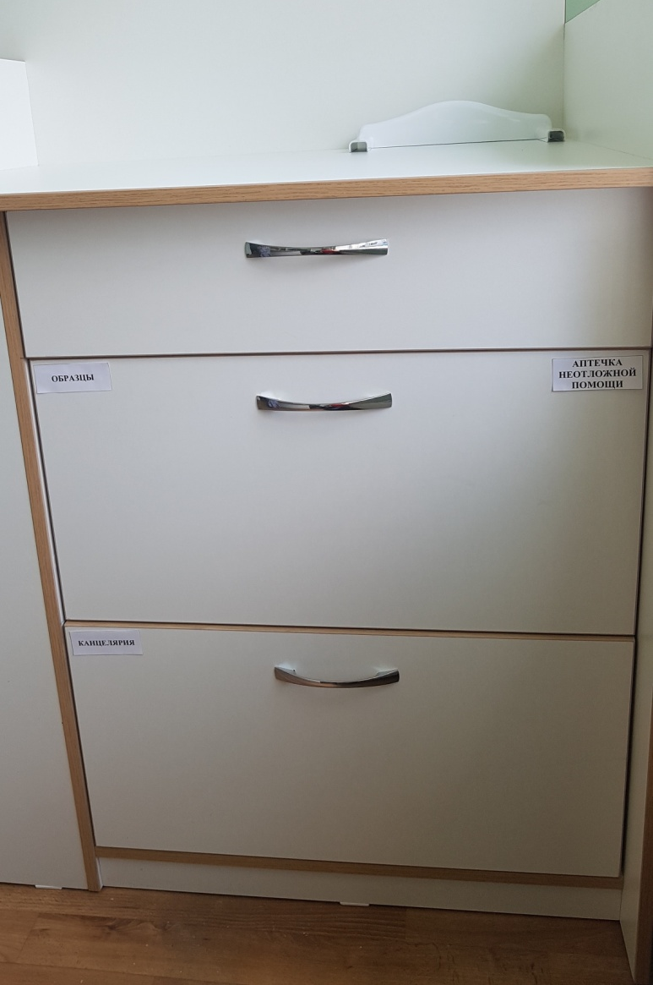
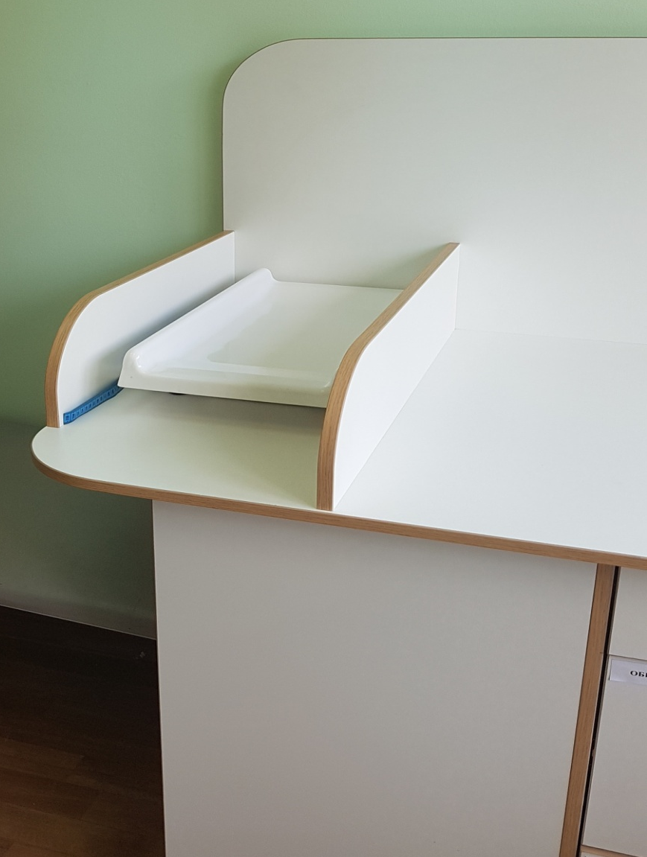
Для каждого предмета свое место

Slide 37
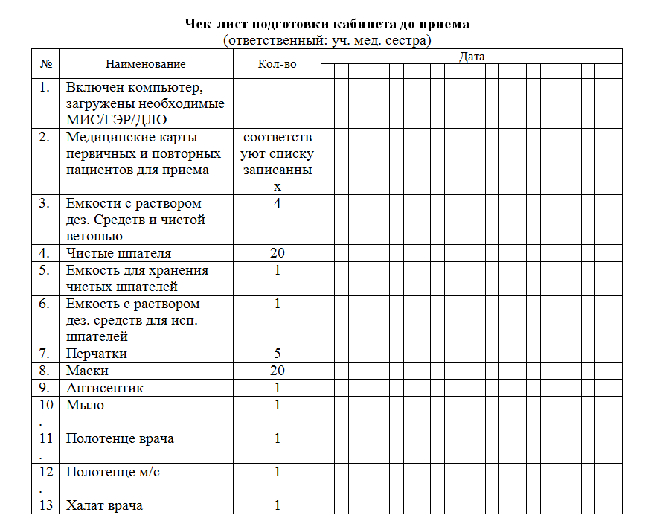

Seiketsu. Стандартизация

Slide 38

Стандартизация
Созданы новые принципы, правила, которые позволили содержать рабочее место в порядке и чистоте, снизили временные потери врача, медсестры, санитарки

Slide 39
Shitsuke. Совершенствование
При заказе новой мебели не было предусмотрено отдельное место для документации по участку. В процессе работы были дооборудованы стеллажи, выделено достаточно места
При заказе новой мебели пеленальные столы не имели мягкой подложки, в процессе возникла необходимость и столы дооборудованы мягкими матрасами
При заказе мебели в один из кабинетов предусмотрено встроенное место для хранения весов, которые в определенный день должны выставляться на кушетку, что в процессе эксплуатации оказалось не очень удобным. Работаем над решением данной проблемы.

Slide 40
ВЫВОДЫ:
Система 5S сделала работу безопаснее, эффективнее
Стандартизация рабочего места, действий на рабочем месте, позволила существенно сократить временные потери сотрудников
Достигнута эффективность работы сотрудников,подтвержденная хронометражем
Благодаря проекту научились работать в команде,где у каждого свои задачи,свои роли
В кабинетах стало чисто, уютно, комфортно не только сотрудникам, но и пациентам

Slide 41
Благодарю
за внимание!

